Slide 1

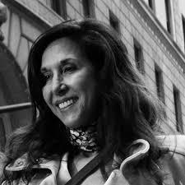
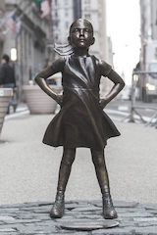
CONNAISSANCES S’approprier
FICHE D’IDENTITÉ DE L’ŒUVRE ÉTUDIÉE
L’AUTEUR (peintre - plasticien - dessinateur - illustrateur - graphiste - sculpteur - graveur - photographe - réalisateur…)
 | Prénom - Nom
 | Dates (naissance - décès)
 | Lieu de naissance (ou nationalité)
L’ŒUVRE
 | Titre de l’œuvre
 | Nature (dessin, peinture, œuvre composite, sculpture, gravure, photographie…)
 | Date de création
 | Matériau(x)
 | Technique(s)
 | Dimensions
 | Localisation

